Slide 1


Junta Comunal de Pacora
H.R. Hugo A. Henríquez V.
Impuesto sobre Bienes Inmuebles (IBI)
Vigencia 2025

Slide 2

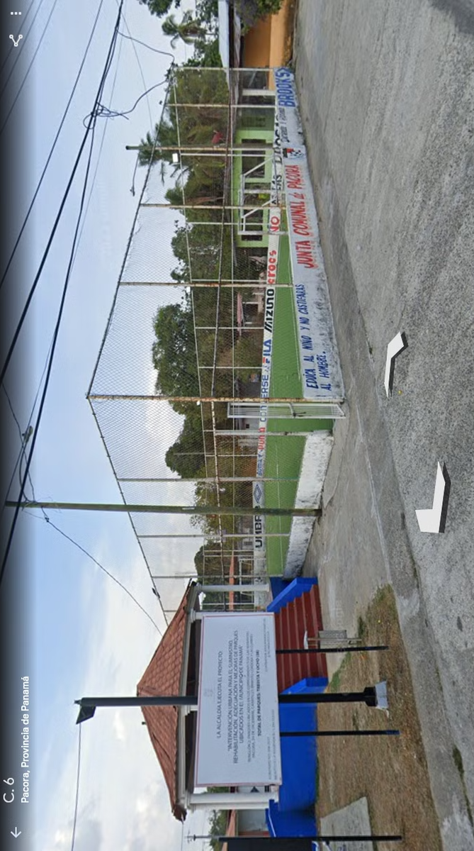
Mejoramiento a la Cancha de Pacora Centro, Corregimiento de Pacora
La cancha sintética de Pacora Centro es un espacio clave para la práctica deportiva y recreativa en la comunidad. Sin embargo, la falta de un techado limita su uso, especialmente durante la temporada de lluvias, lo que afecta tanto a los deportistas como a la comunidad en general. Además, la exposición constante a las inclemencias del tiempo acelera el desgaste de la cancha y aumenta los costos de mantenimiento.
Objetivo
Mejorar la infraestructura y condiciones de la cancha deportiva para fomentar el uso recreativo y competitivo de la comunidad, garantizando un espacio seguro, accesible y adecuado para diversas actividades físicas y deportivas.

Slide 3
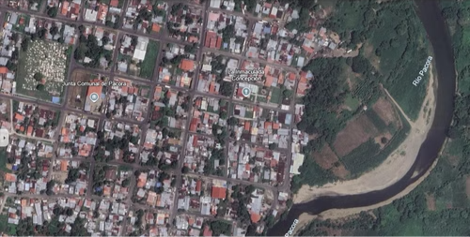
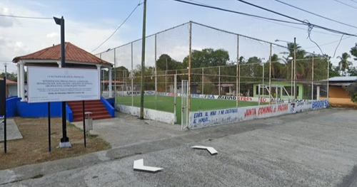
Cancha Actual
El Proyecto de techado busca resolver estos problemas, proporcionando un espacio deportivo funcional durante todo el año, promoviendo la actividad física y el desarrollo social en Pacora, y asegurando un mayor uso de la infraestructura comunitaria.
Precio de Referencia
Cien Mil Balboas con 00/100
B/. 100,000.00

Slide 4
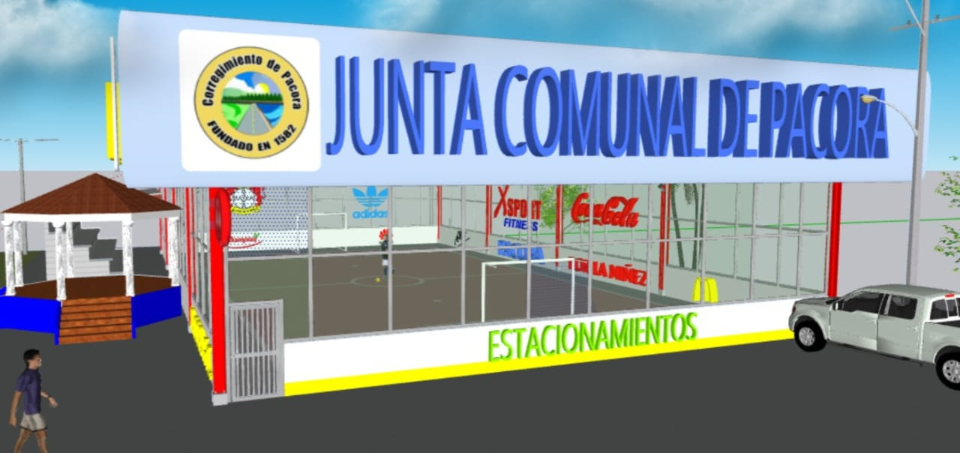
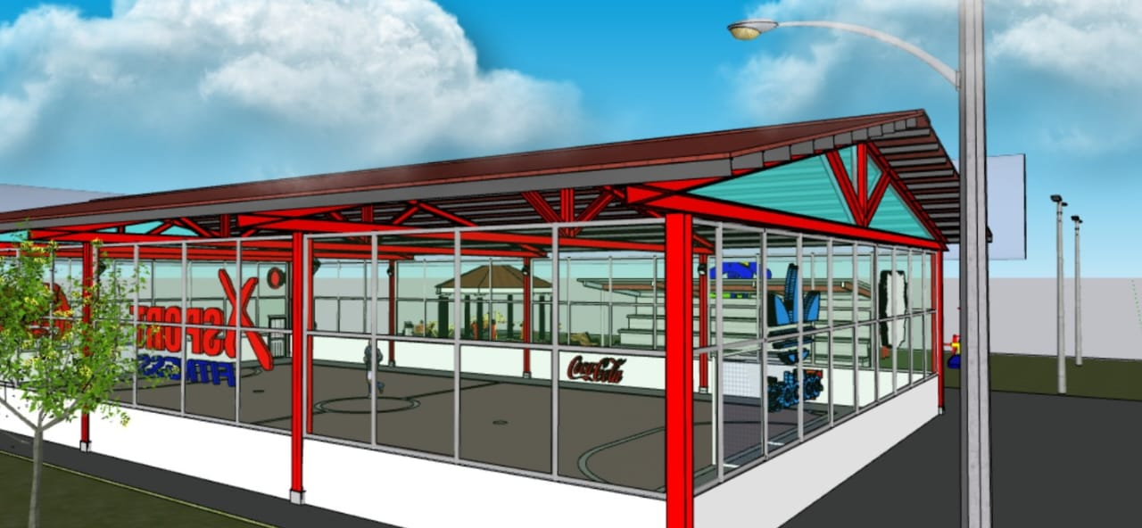
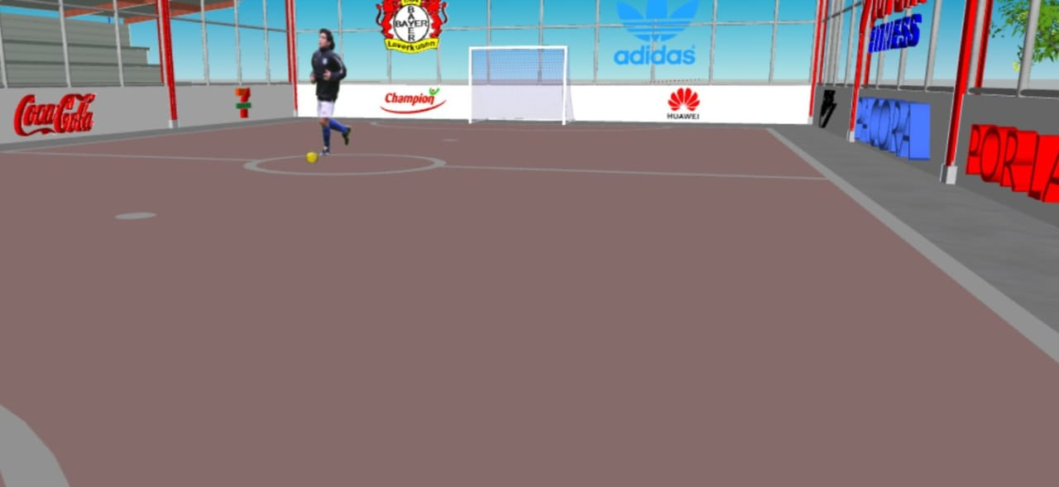
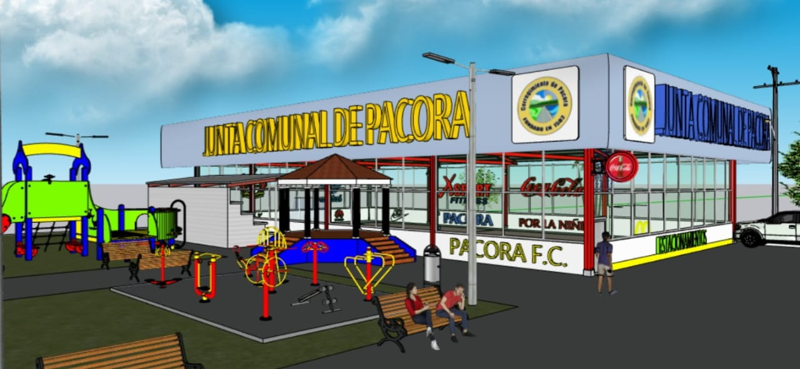
Imágenes de Referencia
Con esta inversión, se incentivará a los jóvenes a participar activamente en actividades deportivas, promoviendo un estilo de vida saludable y alejándolos de conductas de riesgo. Además, la comunidad podrá disfrutar de la cancha sintética durante todo el año, sin interrupciones causadas por lluvias o calor extremo, lo que permitirá un aumento significativo en las actividades deportivas y recreativas, fortaleciendo el bienestar social y físico de los habitantes de Pacora.

Slide 5


